Slide 1
Урок-путешествие по теме
«Имя прилагательное»
«Нет ничего такого в жизни и в нашем сознании,
чего нельзя было бы передать русским словом».
К. Г.Паустовский

Slide 2
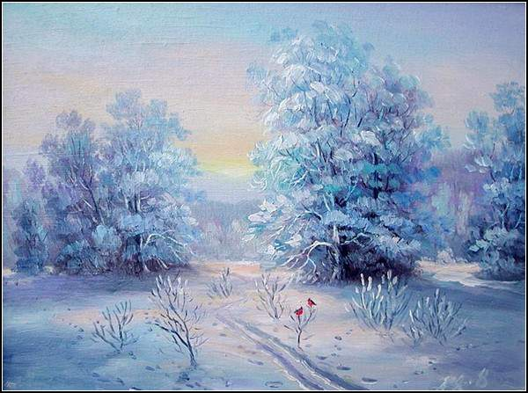
Время года - зима.
Чародейкою Зимою Околдован, лес стоит, И под снежной бахромою, Неподвижною, немою, Чудной жизнью он блестит. И стоит он, околдован, – Не мертвец и не живой – Сном волшебным очарован, Весь опутан, весь окован Легкой цепью пуховой… Солнце зимнее ли мечет На него свой луч косой – В нем ничто не затрепещет, Он весь вспыхнет и заблещет Ослепительной красой.

Slide 3
«Теоретическая станция»
1.Прилагательные отвечают на вопросы:
А)какой?, который?
Б)каков? чей,? какой?
В)какая ?сколько? чье?
2.Прилагательные изменяются по:
А) числам и падежам?
Б)падежам и родам?
В) числам, падежам, родам?
Г) числам, падежам, родам (в ед. ч.)

Slide 4
«Теоретическая станция»
3.Прилагательные могут быть в предложениях
А)подлежащим , сказуемым?
Б)сказуемым и определением?
В)определением и дополнением?
4.Прилагательное «добрее» стоит в:
А)сравнительной простой форме?
Б)сравнительной составной?
В)превосходной простой?
Г)превосходной составной?

Slide 5
«Теоретическая станция»
5.Степень сравнения может быть?
А)У всех прилагательных?
Б)только у относительных?
В)только у качественных?
Г)только у притяжательных?
6.У слова «Волчий(след) ий -это?
А)суффикс
Б)окончание
В) у этого слова нет окончания?

Slide 6
«Теоретическая станция»
7. Найдите качественное прилагательное?
А)царский прием
Б)царские палаты
В)царские часы
Г)царское село
8.Какова синтаксическая роль слова «глубже»?
А)определение
Б)сказуемое
В)обстоятельство

Slide 7
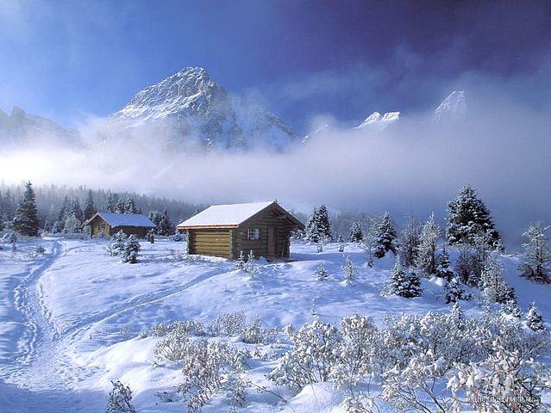
Творческая станция
Вставьте прилагательные. Добавьте свои предложения. Над п...лянкой круж...лся сн...жок. Со...нце св...тило светом. А вокруг др...мали елочки. Снег осыпался с лап, а бездельник ветер см...тал его с верхушки.

Slide 8
«Практическая станция»
1) -нн- пишем во всех словах в строке:
а. травя…ой, безветре…ая, утре…ий;
б. клюкве…ый, соломе…ый, чугу…ый;
в. экстре…ый, труд…ый, завтраш…ий.
2) -н- пишем во всех словах в строке:
а. стра…ый, гуси…ый, невзрач…ый;
б. выгод…ый, серебря…ый, кожа…ый;
в. звезд…ый, лимо…ый, деревя…ый.

Slide 9
«Практическая станция»
3) суффикс -ск- во всех словах в строчке:
а. англий…ий, казац…ий, совет…ий;
б. матрос…ий, словац…ий, татар…ий;
в. белорус…ий,рус…ий , кавказ..ий.
4) Слитно все слова в строчке:
а. (юго)восточный, (древне)русский, (бело)голубой;
б. (старо)славянский, (глино)битный, (железно)дорожный;
в. (чугуно)литейный, (темно)лиловый, (кисло)молочный.

Slide 10
«Практическая станция»
5) без мягкого знака все слова в строке:
а. хорош…, ноч…, нарисуеш…;
б. дремуч…, отреж…, задач…;
в. камыш…, скрипуч…, дач…
6) только относительные прилагательные в строке:
а. лисья шапка, перекидной календарь, пришкольный участок;
б. медвежья берлога, гусиные лапки, песчаная отмель;
в. холодная роса, вчерашняя встреча,
серый асфальт.

Slide 11
«Практическая станция»
7) только качественные прилагательные в строке:
а. лисья шапка, гусиное перо , пришкольный участок;
б. медвежья берлога, гусиные лапки, свежий ветер
в. холодная роса, заячья душа ,
серый асфальт.
8) качественные прилагательные
а. имеют степень сравнения, полную и краткую форму, могут быть определением и сказуемым в предложении;
б. имеют степень сравнения, только полную форму, изменяются по родам, числам, падежам;
в. не имеют степени сравнения, краткой формы, в предложении могут быть только определением.

Slide 12
«Практическая станция»
9) формы только сравнительной степени в строке:
а. выше, самый громкий, более сильный;
б. строжайший, более веселый, ярче;
в. солонее, более правильный, старше.
10.) краткие прилагательные изменяются
а. по числам и падежам;
б. по родам и числам;
в. не изменяются.

Slide 13
«Практическая станция»
11) только краткие прилагательные в строке:
а. печален, школьный, напрасен;
б. красив, страшен, велик;
в. веселый, труден, весенний.
12) только слитно с «не»
а.(Не) громкий ш..пот, (не) продолжительный перерыв, далеко(не)вежливый человек;
Б. (не) нас..ная погода; речка (не) глубокая, а мелкая; забор (не) высок,
В.(не) яркое осв..щение, ,(не) брежный
ученик, неверный ответ

Slide 14

Буквы
Н
НН
В суффиксах прилагательных

Slide 15
Проблемная ситуация
Проблемная ситуация
Н НН
1.Оловя…ый,
2.дровя…ой,
3.муравьи…ый,
4.торжестве…ый,
5.даль тума…а,
6.ю…ый,
7.ветре…ый,
8.стари…ый,
9.песч…ый,
10.дивизио…ый.

Slide 16
Диктант –дублет
1.пунц…вый
2.могуч…
3. (пяти)этажный
4.свинц…вый
5.расч…тливый
6.(западно)европейский
7.немец…кий
8.вовсе (не) ответстве…ый
9. качестве…ый
10.оловя….ый

Slide 17
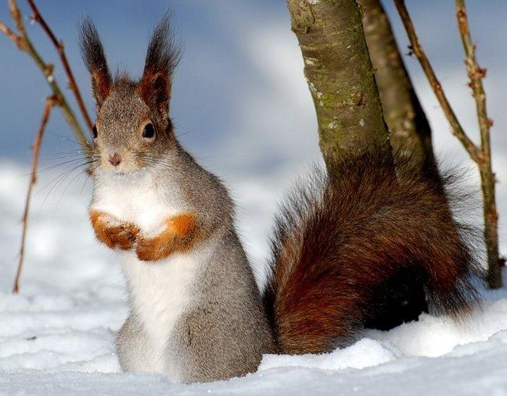
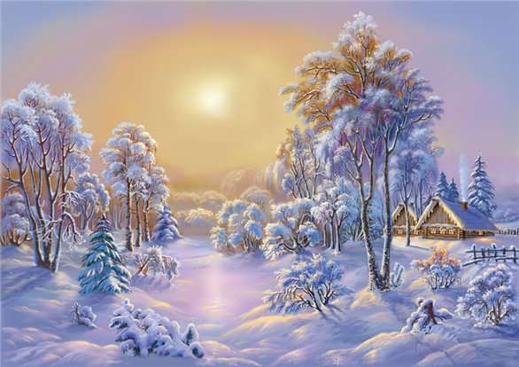
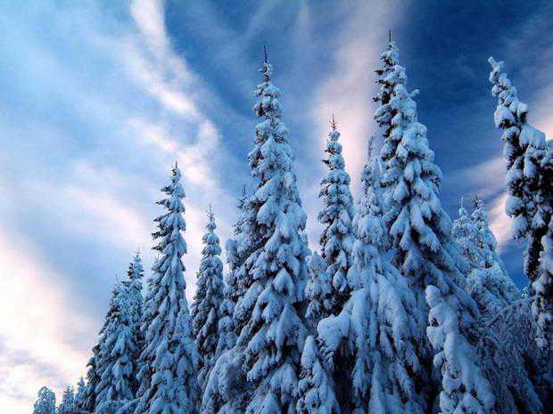
Конкурс капитанов
Синквейн
Белка , зима, сосны.
1 существительное
2 прилагательных
3глагола
1 предложение
1 существительное

Slide 18
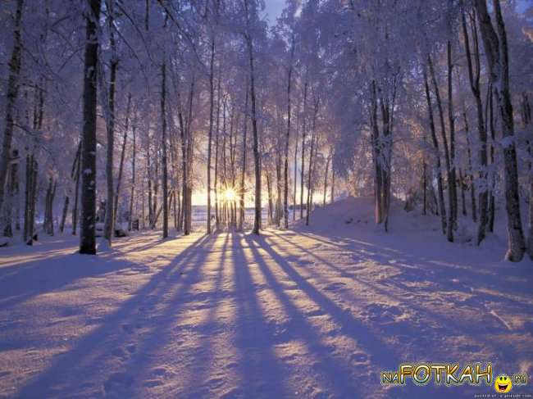
Конкурс «Ты- мне, я-тебе»

Slide 19
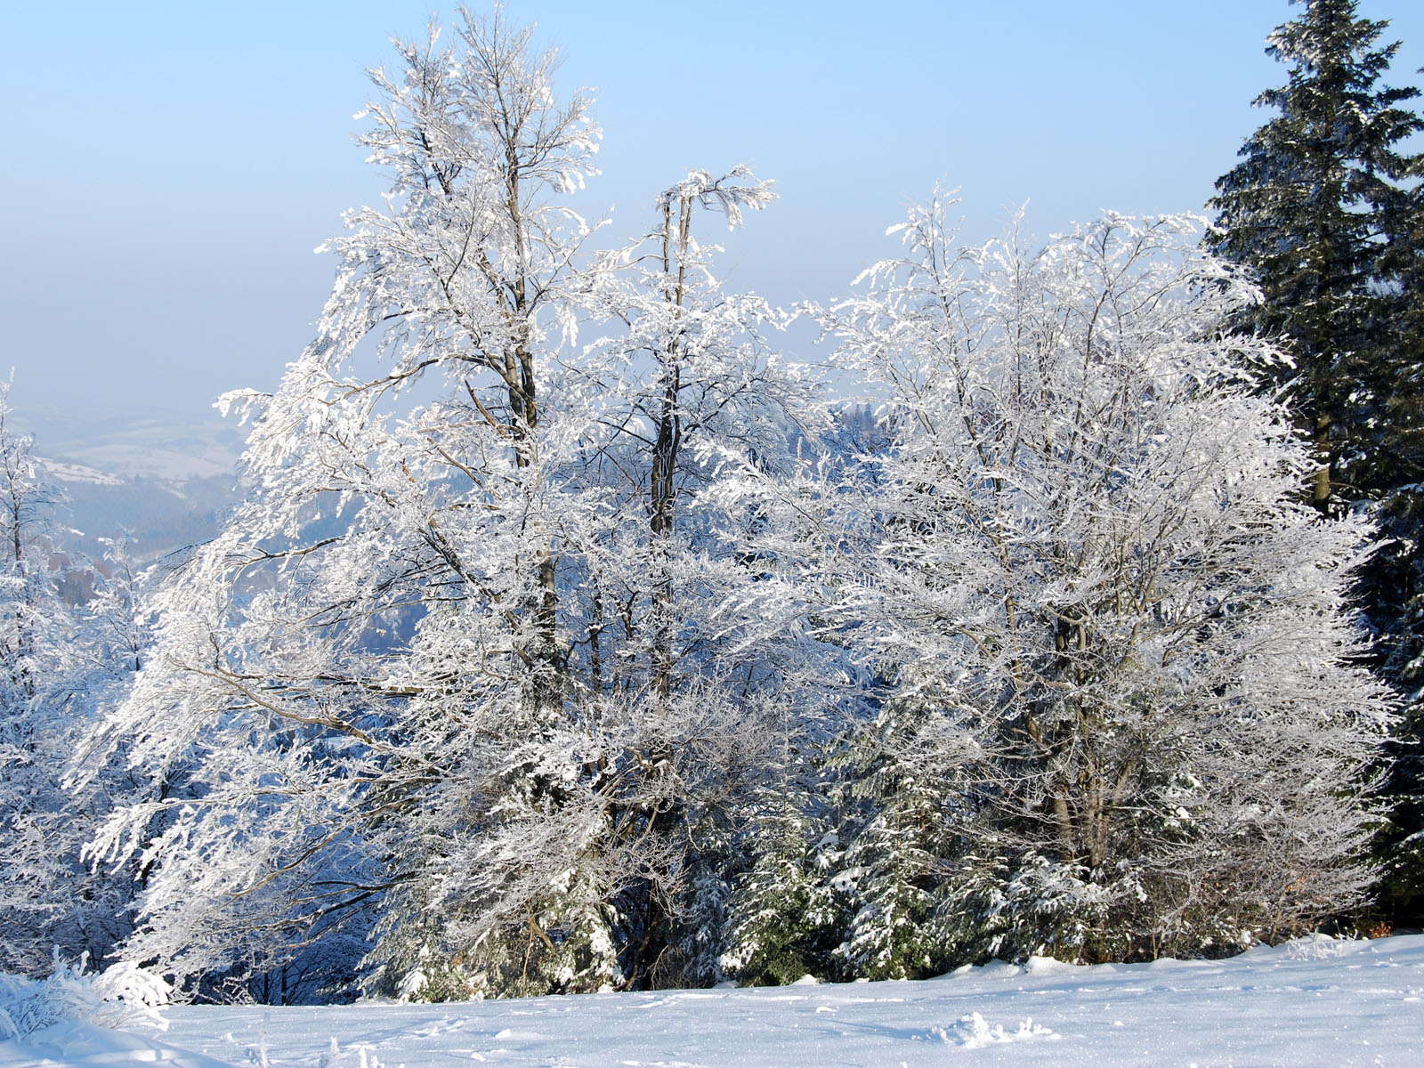
Фоторепортаж
«Мой город зимой»

Slide 20
Кто больше назовет…
1. Художественные произведения
2. Сказки
3. Картины художников
4. Кинофильмы
и т.п ,
в названии которых присутствуют прилагательные?

Slide 21
Проблемный вопрос :
Какие поэты и писатели в своих произведениях говорили о зиме?

Slide 22
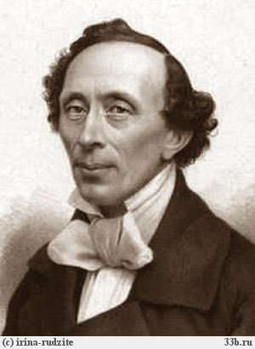
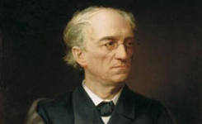
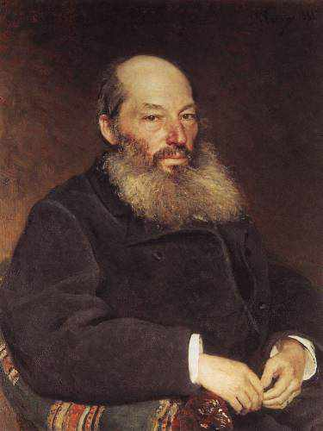
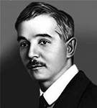
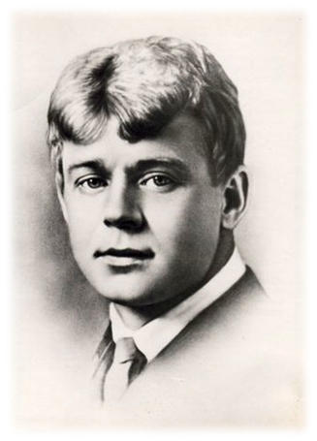
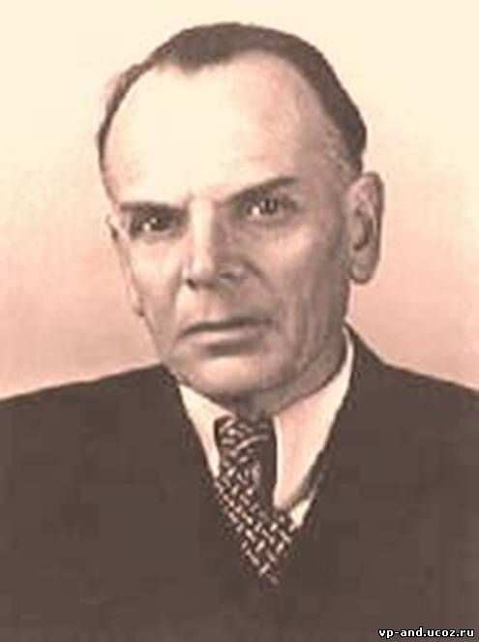
Кто есть кто?

Slide 23
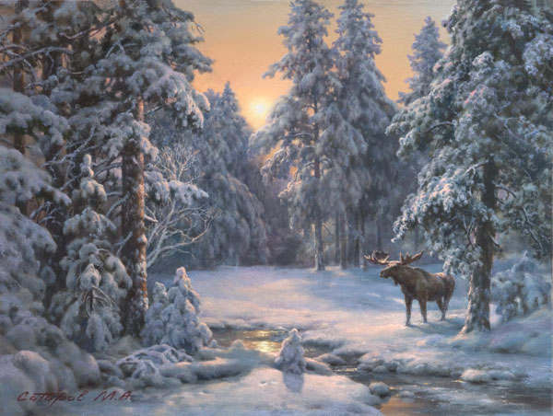
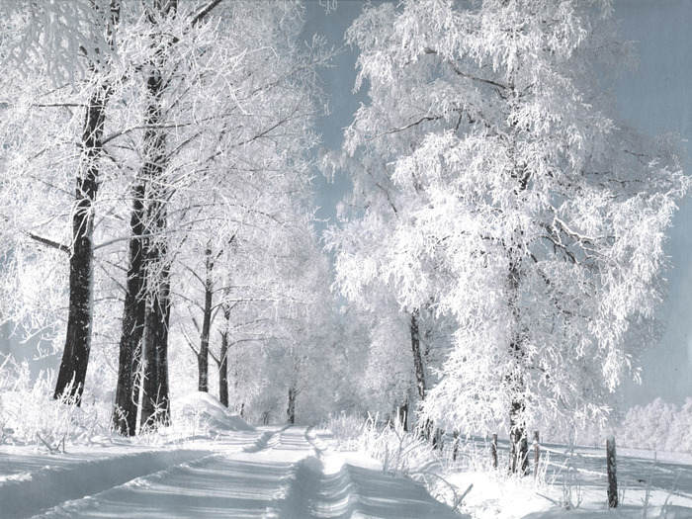
Люблю зиму я…

Slide 24
Сегодня на уроке |  | узнал, открыл для себя…
 |  | научился, смог…
 |  | могу похвалить себя и своих одноклассников за …
Я

Slide 25

Спасибо за урок

